Slide 1
Подготовка лиц, задействованных при проведении государственной итоговой аттестации по образовательным программам среднего общего образования в пункте проведения экзаменов (член ГЭК)
Соблюдение работниками профессиональной и служебной этики, морально-этических норм при проведении экзамена

Slide 2
Соблюдение работниками ППЭ профессиональной и служебной этики, морально-этических норм при проведении экзамена

Slide 3
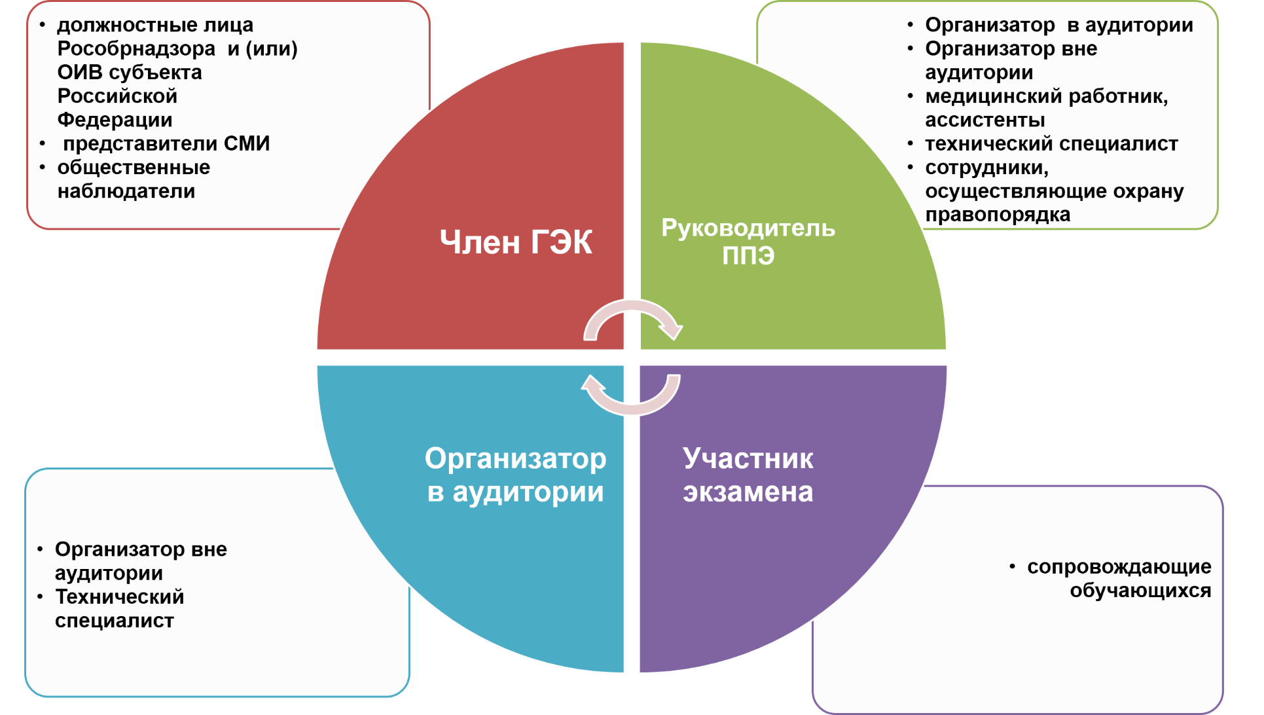
Участники отношений

Slide 4


Член ГЭК
Основные обязанности:
Обеспечивать соблюдение установленного порядка проведения ГИА
Осуществлять взаимодействие с руководителем и организаторами ППЭ,
общественными наблюдателями, должностными лицами Рособрнадзора, ОИВ
В случае выявления нарушений порядка проведения ГИА принимать решения
об удалении с экзамена участников, а также иных лиц, находящихся в ППЭ
Контролировать соблюдение требований при допуске участников в ППЭ
Работать с апелляциями участников ГИА о нарушении порядка проведения ГИА
Оказывать содействие руководителю ППЭ в разрешении возникающих в процессе экзамена ситуаций, не регламентированных нормативными правовыми актами
Права:
удалить с экзамена участников, общественных наблюдателей, представителей СМИ и других лиц, нарушающих порядок проведения ГИА
по каждому факту удаления с экзамена или остановки экзамена провести проверку с привлечением руководителя ППЭ и составить надлежащий акт
Принимать решение об остановке экзамена в ППЭ или в отдельных аудиториях ППЭ по согласованию с председателем ГЭК
Не вмешиваться в служебные отношения между руководителем ППЭ и работниками ППЭ
Не вмешиваться в функционал работников ППЭ
При конфликтной ситуации на этапе допуска участников в ППЭ не прикасаться к участникам экзамена и его вещам, соблюдать права участника экзамена
При удалении участника экзамена соблюдать права участника экзамена, четко донести нарушения до участника экзамена с соблюдением всех требований

Slide 5

Нормативные правовые документы, регламентирующие порядок поведения работника ППЭ
Федеральный закон «Об образовании в Российской Федерации» от 29.12. 2012 № 273-ФЗ
Приказ Министерства образования и науки Российской Федерации «Об утверждении порядка проведения государственной итоговой аттестации по образовательным программам среднего общего образования» от 26.12.2013 № 1400
Федеральный закон от 30 декабря 2001 г. № 195 «Кодекс Российской Федерации об административных правонарушениях».
ДОБРОСОВЕСТНОЕ
ВЫПОЛНЕНИЕ
ОБЯЗАННОСТЕЙ
СОБЛЮДЕНИЕ ПРАВ И ОБЯЗАННОСТЕЙ
УЧАСТНИКОВ ЭКЗАМЕНА
ДИСЦИПЛИНА

Slide 6

Профессиональная и служебная этика
Работники ППЭ призваны:
уважать честь и достоинство обучающихся и других участников образовательных отношений;
соблюдать трудовую дисциплину
работнику ППЭ рекомендуется соблюдать культуру речи, не допускать использования в присутствии всех участников экзамена грубости, оскорбительных выражений или реплик;
проявлять корректность и внимательность к участникам экзамена;
внешний вид работников ППЭ должен способствовать уважительному отношению к другим работникам ППЭ, соответствовать общепринятому деловому стилю, который отличают официальность, сдержанность, аккуратность
При выполнении обязанностей со стороны работника ППЭ не допускаются:
любого вида высказывания и действия дискриминационного характера по признакам пола, возраста, расы, национальности, языка, гражданства, социального, имущественного или семейного положения, политических или религиозных предпочтений;
Грубость, пренебрежительный тон, заносчивость, предвзятые замечания, предъявление неправомерных, незаслуженных обвинений, угроз, оскорбительных выражений или реплик; действия, препятствующие нормальному общению или провоцирующие противоправное поведение

Slide 7



Наиболее распространённые нарушения поведения работников ППЭ
Работники ППЭ при проведении экзамена занимаются личными делами
Организаторы читают, рисуют на бумаге,
разговаривают между собой, занимаются цветами,
спят, сидя в конце аудитории; весь экзамен просидели
за столом
Работники ППЭ при проведении экзамена не соблюдают корректное общение с участниками экзамена
Обращение на «ты», не по имени и отчеству, а по фамилии. Приказной, административный характер просьб работника ППЭ без приглашающих интонаций, без слова "пожалуйста"
При решении конфликтных ситуаций не выслушивают мнение и точку зрения участника экзамена
Невнимание к обращению участника (прерывание речи ученика, беседа с другими во время обращения)
При удалении с экзамена член ГЭК нарушает полномочия
Моральное порицание, постановка участника в неудобное, унизительное положение при проведении ГИА в ППЭ

Slide 8

Соблюдение служебного этикета при проведении ГИА помогает эффективной работе, личному успеху и авторитету, успеху всей организации проведения экзамена

Slide 9
Теоретические и практические задания

Slide 10
Внешний вид работников ППЭ должен соответствовать:
А. Деловому стилю, который отличают официальность, сдержанность, аккуратность.
Б. Спортивному стилю
В. Повседневному стилю (casual)

Slide 11
При проведении экзамена работникам ППЭ необходимо:
А. Создать доброжелательную и спокойную обстановку
Б. Помогать участнику экзамена выполнить задания экзаменационной работы
В. Организовать перерывы для участников экзамена через каждые 2 часа
В случае плохого самочувствия участника ЕГЭ организаторы в аудитории обязаны:
А. Игнорировать жалобы участника ЕГЭ на плохое самочувствие
Б. Самостоятельно оказать медицинскую помощь участнику ЕГЭ в аудитории ППЭ
В. Организовать сопровождение участника ЕГЭ в медицинский кабинет для оказания медицинской помощи

Slide 12
При выполнении обязанностей со стороны работника ППЭ не допускается:
А. Учитывать особенности психофизического развития обучающихся и состояние их здоровья
Б. Угрожать, использовать оскорбительные выражения или реплики, действия, препятствующие нормальному общению или провоцирующих противоправное поведение
В. Принимать меры по недопущению коррупционного опасного поведения других работников ППЭ

